Slide 1

PHÒNG GD&ĐT HUYỆN TÂN HIỆP
TRƯỜNG TH&THCS TÂN HỘI
PHẦN TRÌNH BÀY
BIỆN PHÁP GÓP PHẦN NÂNG CAO CHẤT LƯỢNG CÔNG TÁC CHỦ NHIỆM LỚP. NĂM HỌC 2022-2023
“Một số biện pháp giúp học sinh có hoàn cảnh khó khăn vươn lên trong học tập tại lớp chủ nhiệm 9B trường TH&THCS Tân Hội,
năm học 2022 - 2023”
Họ và tên GV dự thi: Hoàng Thị Hồng

Slide 2






Lý do chọn giải pháp:
Nội dung thực hiện biện pháp:
Thực trạng về thuận lợi, khó khăn trước khi thực hiện biện pháp
Nội
dung
Biện pháp đã thực hiện có hiệu quả
Biện pháp 1: Thu thập thông tin học sinh để kịp thời phát hiện học sinh có hoàn cảnh đặc biệt
Biện pháp 2: tổ chức mô hình đôi bạn cùng tiến
Biện pháp 3: Sử dụng CNTT làm công cụ để quản lý lớp và để phối kết hợp chặt chẽ với phụ huynh học sinh (PHHS).
Biện pháp 4: Phát động phong trào tự giúp bạn nghèo trong lớp
Kết quả đạt được

Slide 3
2. Nội dung báo cáo
2.1. Tên giải pháp
“Một số biện pháp giúp học sinh có hoàn cảnh khó khăn vươn lên trong học tập tại lớp chủ nhiệm 9B TH&THCS Tân Hội, năm học 2022 - 2023”.

Slide 4



2.2. Lý do chọn giải pháp
Tầm quan trọng của Công tác chủ nhiệm lớp tại Trường TH&THCS Tân Hội
Xuất phát từ tình hình thực tế của lớp chủ nhiệm
Vẫn còn những học sinh có hoàn cảnh khó khăn

Slide 5
2.3. Nội dung thực hiện giải pháp:
2.3.1. Thực trạng về thuận lợi, khó khăn trước khi thực hiện biện pháp
Thuận
lợi
Sự quan tâm của các cấp lãnh đạo
Đa số các em đã có nhiều cố gắng trong học tập
Tập thể lớp đoàn kết, có tinh thần giúp đỡ lẫn nhau trong học tập.

Slide 6

Khó
Khăn
Số học sinh có hoàn cảnh đặc biệt tương đối nhiều
Nhiều em sống xa cha mẹ

Slide 7
2.3.2.1. Thu thập thông tin học sinh để kịp thời phát hiện học sinh có hoàn cảnh đặc biệt
2.3.2. Biện pháp đã thực hiện có hiệu quả
Bước 1: Thu thập thông tin học sinh
GVCN tổ chức thu thập thông tin học sinh đầu năm bằng những cách sau:
Thứ nhất: Xem học bạ của các em để thu thập thông tin về năng lực học tập cũng như rèn luyện đạo đức của các em ở các lớp trước.
Thứ hai: Trao đổi với giáo viên chủ nhiệm năm trước của các em để lấy thông tin chung của lớp và nắm thông tin một số học sinh có hoàn cảnh đặc biệt.
Thứ ba: Yêu cầu học sinh viết khoảng 8 đến 10 dòng giới thiệu về các thành viên cũng như nêu sơ lược về hoàn cảnh gia đình.

Slide 8
Bước 2: Thể hiện sự quan tâm đặc biệt đến học sinh có hoàn cảnh khó khăn.
Để giúp học sinh có hoàn cảnh khó khăn vươn lên trong học tập, đòi hỏi người giáo viên chủ nhiệm (GVCN) phải có tấm lòng biết cảm thông, chia sẻ những khó khăn của các em. GVCN biết giải quyết thấu đáo những nguyện vọng của học sinh. Trong lớp học thầy cô phải đóng vai trò như người anh, người chị, người cha, người mẹ thứ hai biết yêu thương, quan tâm và hiểu được tâm tư nguyện vọng của học sinh để các em có thể tin tưởng, tâm sự, chia sẻ được. GVCN cũng phải nắm được đặc điểm hoàn cảnh, năng lực hoạt động, năng khiếu của từng học sinh để phát huy trí tuệ tập thể. Phải quan tâm đặc biệt với học sinh cá biệt hay những em thiếu cha, vắng mẹ, thiếu sự quan tâm của gia đình thì sự ân cần, cảm thông từ thầy cô chủ nhiệm có sức cảm hóa rất mạnh.

Slide 9
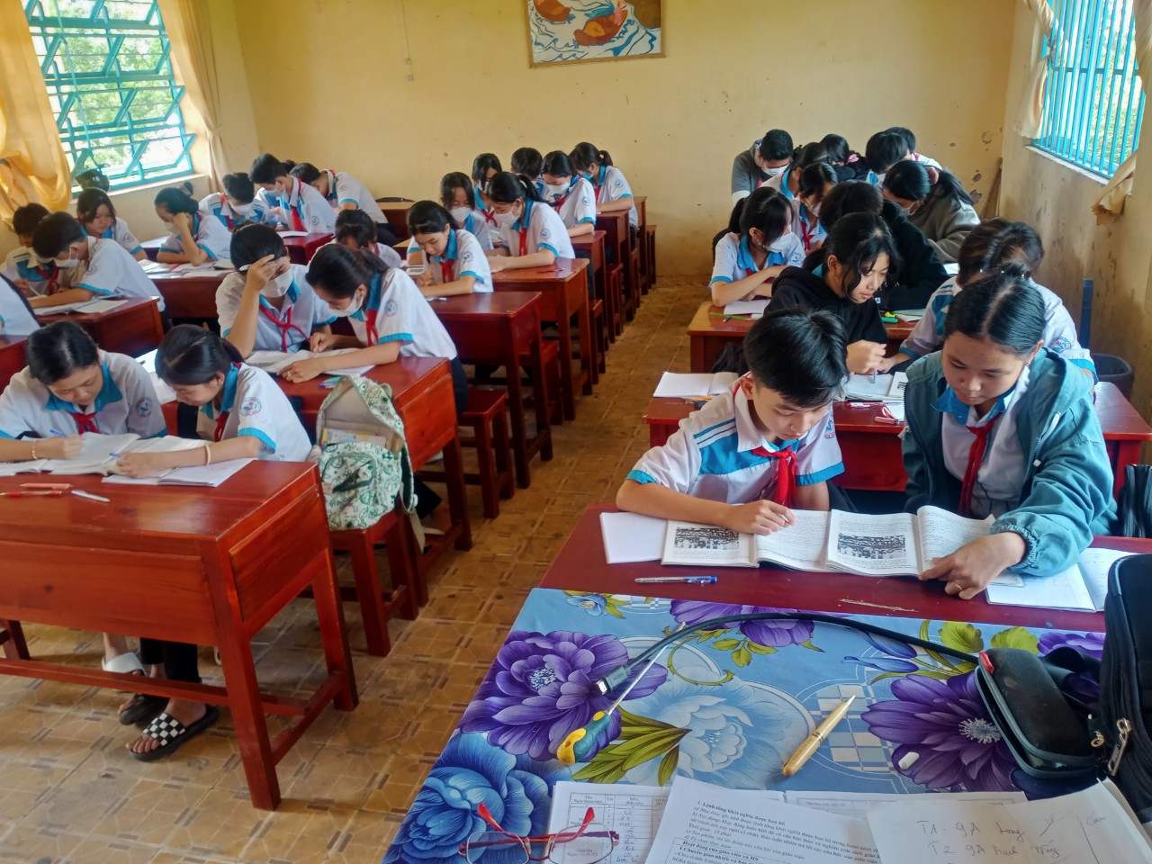
2.3.2.2. Tổ chức mô hình đôi bạn cùng tiến

Slide 10
Đây là mô hình giúp các bạn có hoàn cảnh khó khăn vươn lên trong học tập. Bên cạnh đó, mô hình đôi bạn cùng tiến giáo dục các em tinh thần tương thân, tương ái, phải biết yêu thương đòan kết, biết chia sẻ giúp đỡ lẫn nhau theo đạo lý “lá lành đùm lá rách”. Ngay từ đầu năm, GVCN nắm thông tin về chất lượng giáo dục 2 mặt của học sinh, có cách sắp xếp vị trí chỗ ngồi cho học sinh theo cách em giỏi – yếu, khá – trung bình ngồi cạnh nhau để hỗ trợ nhau trong học tập.

Slide 11
2.3.2.3. Sử dụng Công nghệ thông tin (CNTT) làm công cụ để quản lý lớp và để phối kết hợp chặt chẽ với phụ huynh học sinh (PHHS).
Bước 1: Tổ chức họp CMHS đầu năm.
- Tổ chức phiên họp CMHS đầu năm là nội dung cực kỳ quan trọng, đó là chìa khóa mở ra cánh cửa của mối liên hệ giữa gia đình – nhà trường và xã hội nhằm giáo dục HS ngày càng tốt hơn. Trong cuộc họp này, GVCN chủ động tạo liên lạc điện tử với PHHS (GVCN tạo nhóm Zalo với PHHS để thông báo tình hình học tập của các em hàng tuần) để có biện pháp giúp các em vươn lên trong học tập. Khi tạo được mối quan hệ này sẽ mang lại hiệu quả như sau:

Slide 12
- Phụ huynh học sinh sẽ biết được các vi phạm hoặc sự tiến bộ của con em mình hàng ngày mọi lúc mọi nơi để điều chỉnh, uốn nắn kịp thời những hành vi chưa đúng
- Giáo viên chủ nhiệm có thể trực tiếp nhắn tin đến phụ huynh để nhắc nhở về ý thức thực hiện nội quy của học sinh lớp mình, thông báo kết quả học tập của các em. Từ đó có sự phối hợp giữa hai bên để cùng nhau giáo dục và định hướng các em.
Bước 2: Lập nhóm Zalo học sinh
GVCN tạo nhóm Zalo của lớp để chuyển thông tin mới nhất cho lớp và tạo nhóm Zalo của Ban cán sự lớp để các em báo cáo tình hình lớp hàng ngày (theo mẫu) chứ không đợi đến tiết sinh hoạt lớp. kịp thời phát hiện những khó khăn mà các em gặp phải trong học tập cũng như trong cuộc sống.

Slide 13
2.3.2.4. Phát động phong trào tự giúp bạn nghèo trong lớp, vận động mạnh thường quân hỗ trợ
Có nhiều hình thức để phát động phong trào tự giúp bạn nghèo trong lớp như thu gom chai nhựa đem bán vừa gây quỹ để giúp đỡ mua bảo hiểm cho bạn cùng lớp có hoàn cảnh khó khăn, vừa góp phần giữ gìn vệ sinh môi trường. Ngoài ra để hưởng ứng phong trào thì tặng tập vỡ, quần áo, vận động mạnh thường quân giúp đỡ ... Những việc làm trên đã phần nào hỗ trợ về vật chất giúp các bạn khó khăn có điều kiện tiếp tục đi học.

Slide 14
2.3.3. Kết quả đạt được
Nội dung | Kết quả thực hiện
Đôi bạn cùng tiến | Có 20 đôi bạn cùng tiến
Nhóm Zalo học sinh, phụ huynh | Hoạt động hiệu quả, kịp thời truyền tải thông tin kịp thời
Học sinh khó khăn | Kịp thời hỗ trợ bảo hiểm y tế
Học sinh có hoàn cảnh đặc biệt (sống xa cha mẹ) | Kịp thời động viên, khuyến khích các em về mặt tinh thần

Slide 15
Trên đây là báo cáo biện pháp nâng cao hiệu quả tiết sinh hoạt lớp tại TH&THCS Tân Hội, năm học 2022-2023 của cá nhân, rất mong nhận được sự đóng góp của quý thầy cô, xin chân thành cảm ơn!

Slide 16

Kính chúc Ban Giám Khảo
dồi dào sức khỏe

